Slide 1




Aplicación de 5´S en máquinas punzonadoras.
Equipo 7

Slide 2






Estado del arte
Tema: Mejora de método de trabajo para incrementar la productividad del proceso de laminación del tren modulador 1 en la empresa siderúrgica del Perú S.A.A
Tema: Aplicación de la Metodología Japonesa de calidad 5´S para optimizar las operaciones en el laboratorio de mecánica del patio de la Universidad de las Fuerzas Armadas-ESPE
Título: Implementación de herramientas de control de calidad en MYPEs de confecciones y aplicación de mejora continua PHRA
Autor: Pérez Gao Montoya, María
Tema: Mejora de productividad de una línea de producción a través de la
Tema: MEJORAMIENTO DE PROCESOS DE MANUFACTURA UTILIZANDO KANBAN
Este artículo presenta la
implementación de un programa especializado a la captura del métrico de eficiencia general de los equipos “OEE”
aplicación de la metodología
La problemática que aborda el artículo es el ubicar los tiempos muertos que se producen en la línea de producción de laminación en caliente para varillas de construcción. Los autores mencionan que estos tiempos muertos se deben a que no se tiene estandarizado un proceso o un tiempo determinado por maniobra, ya que los tiempos utilizados se basan en la experiencia del operador propiciando condiciones no adecuadas para el desarrollo de las acciones; la maquinaria es vieja por lo tanto se tiene una pérdida de eficacia en la producción.
Como metodología implementada para la mejora de tiempos y estandarización del proceso los autores utilizaron las Etapas del Estudio de
Como se sabe, existen los diferentes tipos de herramientas de calidad, esto para generar aumentos en los niveles de producción, ya que se implementan mejoras continuas. En este artículo científico se mencionará una de las herramientas de origen japonés, que es las 5´S. Contamos con el artículo que nos habla de la implementación en el patio de la Universidad de las Fuerzas Armadas-ESPE.
Pero al hablar de calidad se involucran todos los aspectos de una empresa u organización. Ya que en cada área se debe contar con calidad. En la actualidad la educación exige cada vez niveles más altos de calidad en sus estudiantes por ende sus laboratorios deben brindar un servicio de calidad alto para que esta se impregne en sus estudiantes. Por esta razón esta metodología es la más adecuada para el laboratorio ya que no solo lo mantiene en óptimas condiciones, sino que también motiva a los usuarios a seguir mejorando continuamente gracias a la motivación
Este articulo trata de una empresa dedicada, a la exportación prendas, que terceriza los procesos desde el tejido hasta el acabado.
El tema se centra en el outsourcing de confecciones, qué es una MYPE y de su problema con respecto a la calidad.
La MYPE de confección no cuenta con un sistema de calidad definido, por lo que se plantea implementar herramientas de control de calidad y mejora continua para mejorar el nivel de calidad de los productos (prendas). Para la implementación de este trabajo se capacitó al personal en herramientas de control de calidad, mejora continua y método de autocontrol. Se realizaron mediciones antes y después de la implementación de
Kanban y el análisis del efecto que puede generar en una
El proyecto del cual investigue trata de hacer una mejora a una empresa que es una maquiladora de productos médicos, esta mejora consiste en implementar un programa que técnicamente tome cálculos, datos, mediciones, etc. O todo lo que tenga que ver con el tema numérico para que sea más exacto y preciso y no haya error, también con la intención de reducir todo los tiempos muertos y con eso mejorar la
empresa de fabricación de
transformadores de distribución. Mediante la aplicación de la
metodología propuesta es posible mejorar la programación de la producción, con el objetivo
de reducir la cantidad de
producto en proceso que no es utilizado, de forma que se reduzca el inventario.
productividad, técnicamente la metodología de este proyecto es por
medio de filtros ya que cuenta con varios
La metodología Kanban es
Métodos, el cual ayuda a aumentar la productividad y consta de 7 a 8 etapas. Este estudio involucra la selección de los mejores procesos, la aplicación de insumos eficientes, diseño, formulación y materiales que logren la mejora del trabajo en la empresa.
Para nuestro proyecto usaremos esta metodología para la reducción de tiempos de producción en la manufactura de laminados y galvanizados; también se buscará implementar la herramienta de 5’s en cuestión de la organización de los espacios en cuestión de limpieza y herramental usados por los operadores para los sets up.
.
parámetros que tiene que cumplir para que lo que se esté trabajando este como se desea, sería un tipo cíclico y de condiciones ya que cuentan con varios parámetros, es fácil si no los cumple hay que buscar la solución para que los cumpla si los cumple avanza al próximo paso, en lo contrario no puede avanzar.
Con los diferentes tipos de cálculos que se tomaron pudimos ver lo que estamos haciendo mal, lo que hay que hacer para mejorar y los numero que deseamos.
aplicable a entornos repetitivos de manufactura en donde el
material fluye en rutas fijas y tasas constantes, al igual que el proyecto en el cual estamos trabajando.
La metodología Kanban busca seguir varios pasos, los que les presentare a continuación, son los pasos que nos ayudarían directamente para la elaboración de nuestro trabajo, que serían los siguientes:
herramientas. Se pudo conseguir una
reducción en los niveles de fallados por confección de la MYPE.
En este artículo se puede ver como se implementan diferentes tipos de herramientas de control de calidad donde se puede ver la aplicación de las 7 herramientas de Ishikawa, tanto su definición como su aplicación.
que les produce la misma. Gracias a la implementación de la metodología 5S el
desarrollo de las prácticas en el laboratorio de
Mecánica de Patio se realizan de mejor manera optimizando tiempos y recursos para que los estudiantes puedan elevar su calidad de trabajo. Esto para poder canalizarlo a nuestro ámbito laboral, se elige un área piloto para comenzar a trabajar, recabar datos de producción entre otros
Ya con el programa implementado
pudimos observar una mejora en los resultados de las líneas de producción
Minimizar el producto en proceso.
Mejorar la comunicación entre procesos.
críticas y el proyecto quedo en abarcar todas las líneas de la fábrica.
detalles, para comenzar con los análisis correspondientes.

Slide 3










Hipótesis
Implementando una herramienta
de calidad,
se considera la un aumento de
la
posibilidad de
eficiencia y eficacia de
producción del área de punzonado.

Slide 4



Objetivos
En nuestra empresa llamada ATI Monterrey, (la cual se dedica a la fabricación de unión de cobre y aluminio para equipos de refrigeración), estamos implementando las herramienta de calidad, el diagrama Ishikawa, fusionado con las 5´S, se busca reducir los tiempos de producción en dos maquinas punzonadoras.

Slide 5
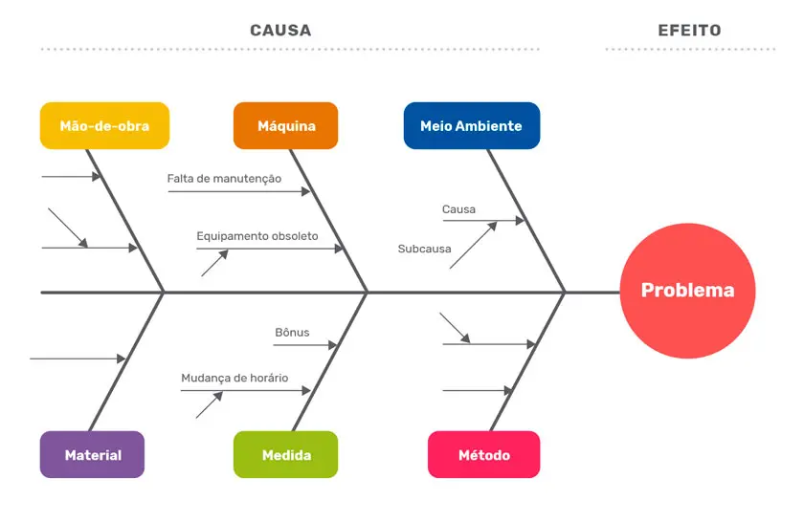
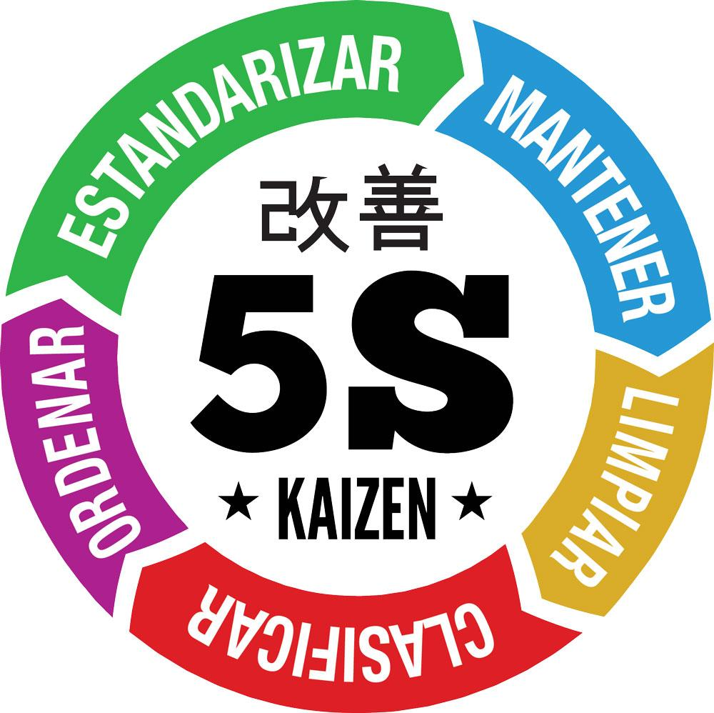
Propuesta
Diagrama Ishikawa
El diagrama Ishikawa nos ayuda a obtener la causa-raíz de la problemática que se presenta, de ahi se obtiene y se comienza la aplicación de la mejora.
Herramienta 5´S
La herramienta de 5´S, surge del análisis del diagrama Ishikawa, y por medio de implementación de mejoras, se llega a la conclusión de utilizarla, para generar una organización que se pueda estandarizar.

Slide 6



Problemática
Como ya se ha mencionado anteriormente una de las herramientas de calidad que se utilizaran para mejorar una línea de producción es las 5´S y el diagrama Ishikawa.
Debido a que hay tiempo muerto o despilfarro del mismo, por no contar con un orden o estandarización de herramientas para set up o materia prima en almacén.

Slide 7

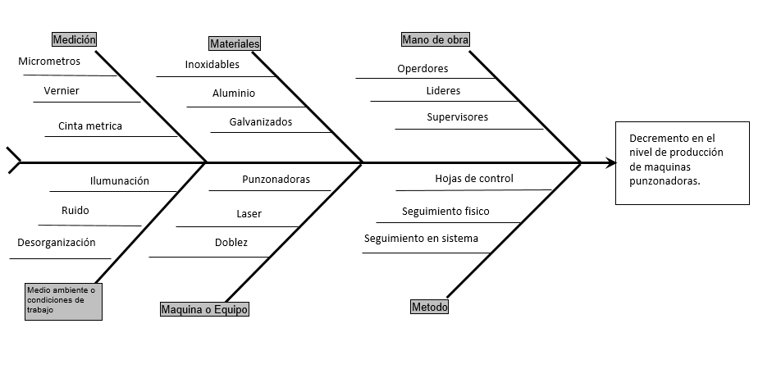
Método
Utilización de diagrama Ishikawa
Figura 1. Diagrama de Ishikawa

Slide 8


Método
Áreas de oportunidad
La primera área de oportunidad para la aplicación de las 5´S, es en el herramental de las maquinas, debido a que no hay una estandarización o control de las mismas.
La segunda área de oportunidad, es la perdida de tiempo, buscando el material necesario para la asignación de materia prima a piso (tiempo muerto).
Ahora bien, si juntamos estas dos problemáticas, genera un retraso en la salida del producto. Ya que para realizar un setup, pueden tardar hasta 1:30, por búsqueda de herramental. Y de igual manera con los retrasos de la materia prima, no la proporcionan en los tiempos adecuados.

Slide 9
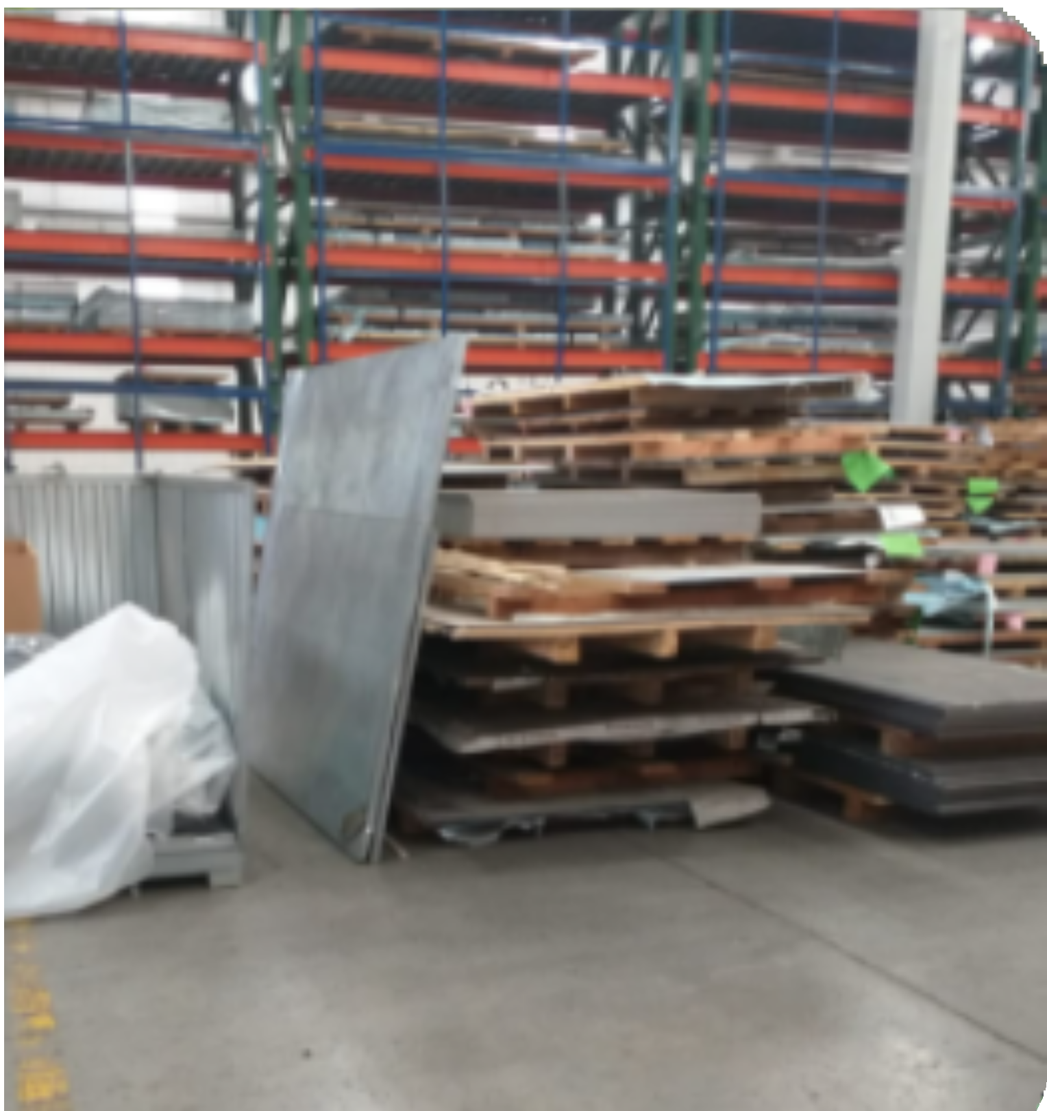
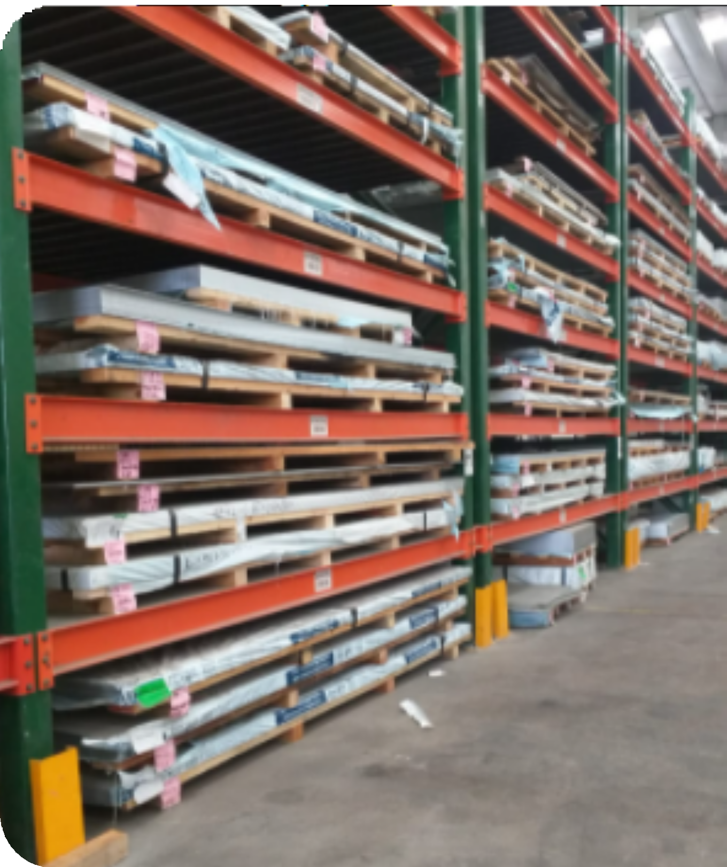

ANTES
DESPUÉS
Figura 2. Acomodo adecuado del la materia prima, en el área de almacen

Slide 10
Cronograma
Se establecieron los siguientes pasos:

Slide 11
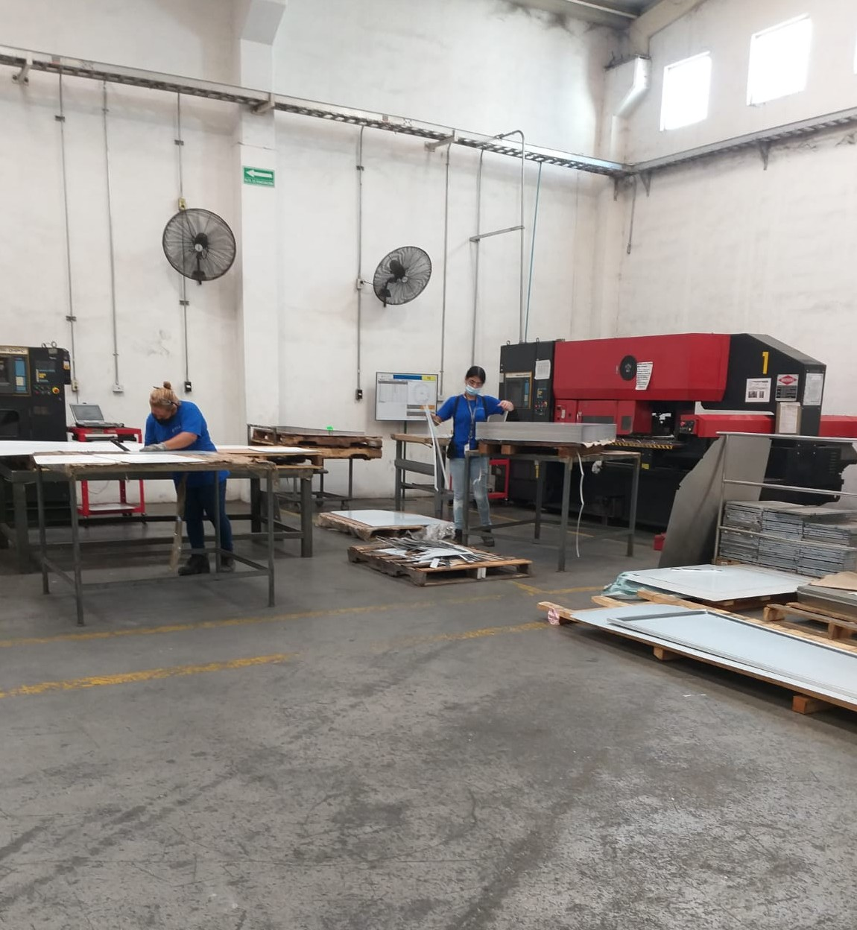
Método
Prueba piloto
Para comenzar a implementar
nuestra
propuesta de mejora, se requiere de una selección de muestra o sujeto para iniciar con la prueba piloto.
Aquí se toman dos maquinas punzonadoras, esto para ver el nivel de funcionamiento de la herramienta de calidad.
Figura 3. Prueba piloto maquina punzonadora

Slide 12
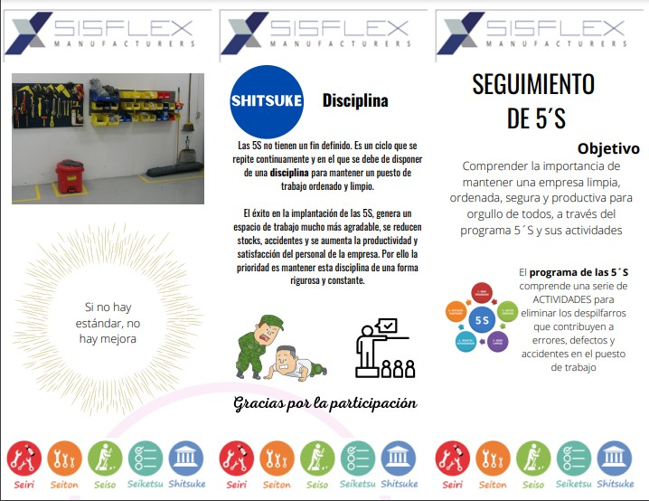
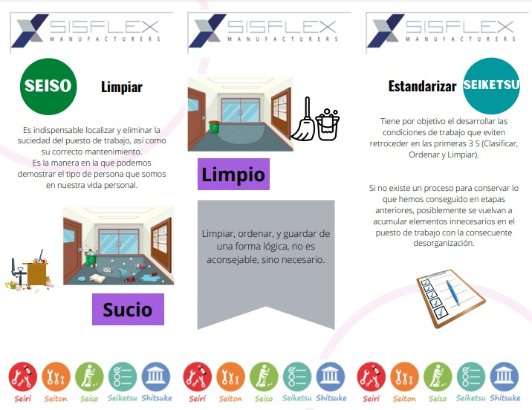

Figura 5. Tripticos con información sobre las 5's

Slide 13
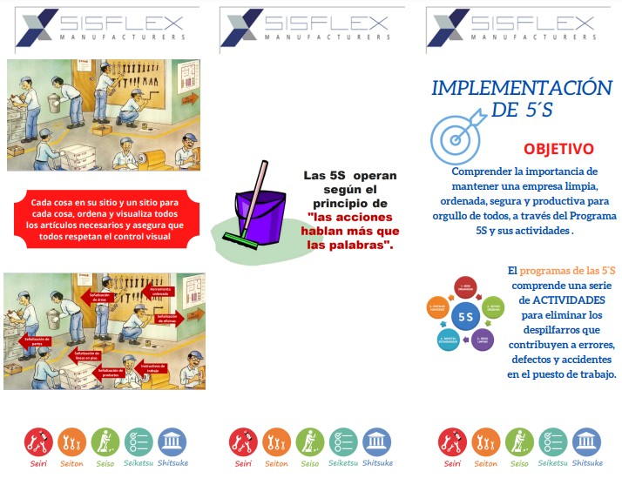
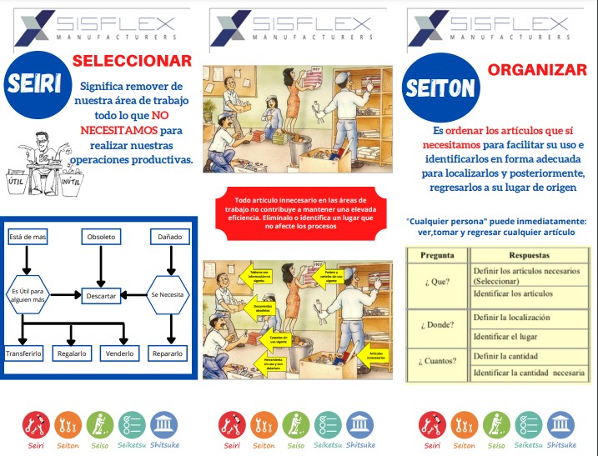
Figura 5. Tripticos con información sobre las 5's

Slide 14
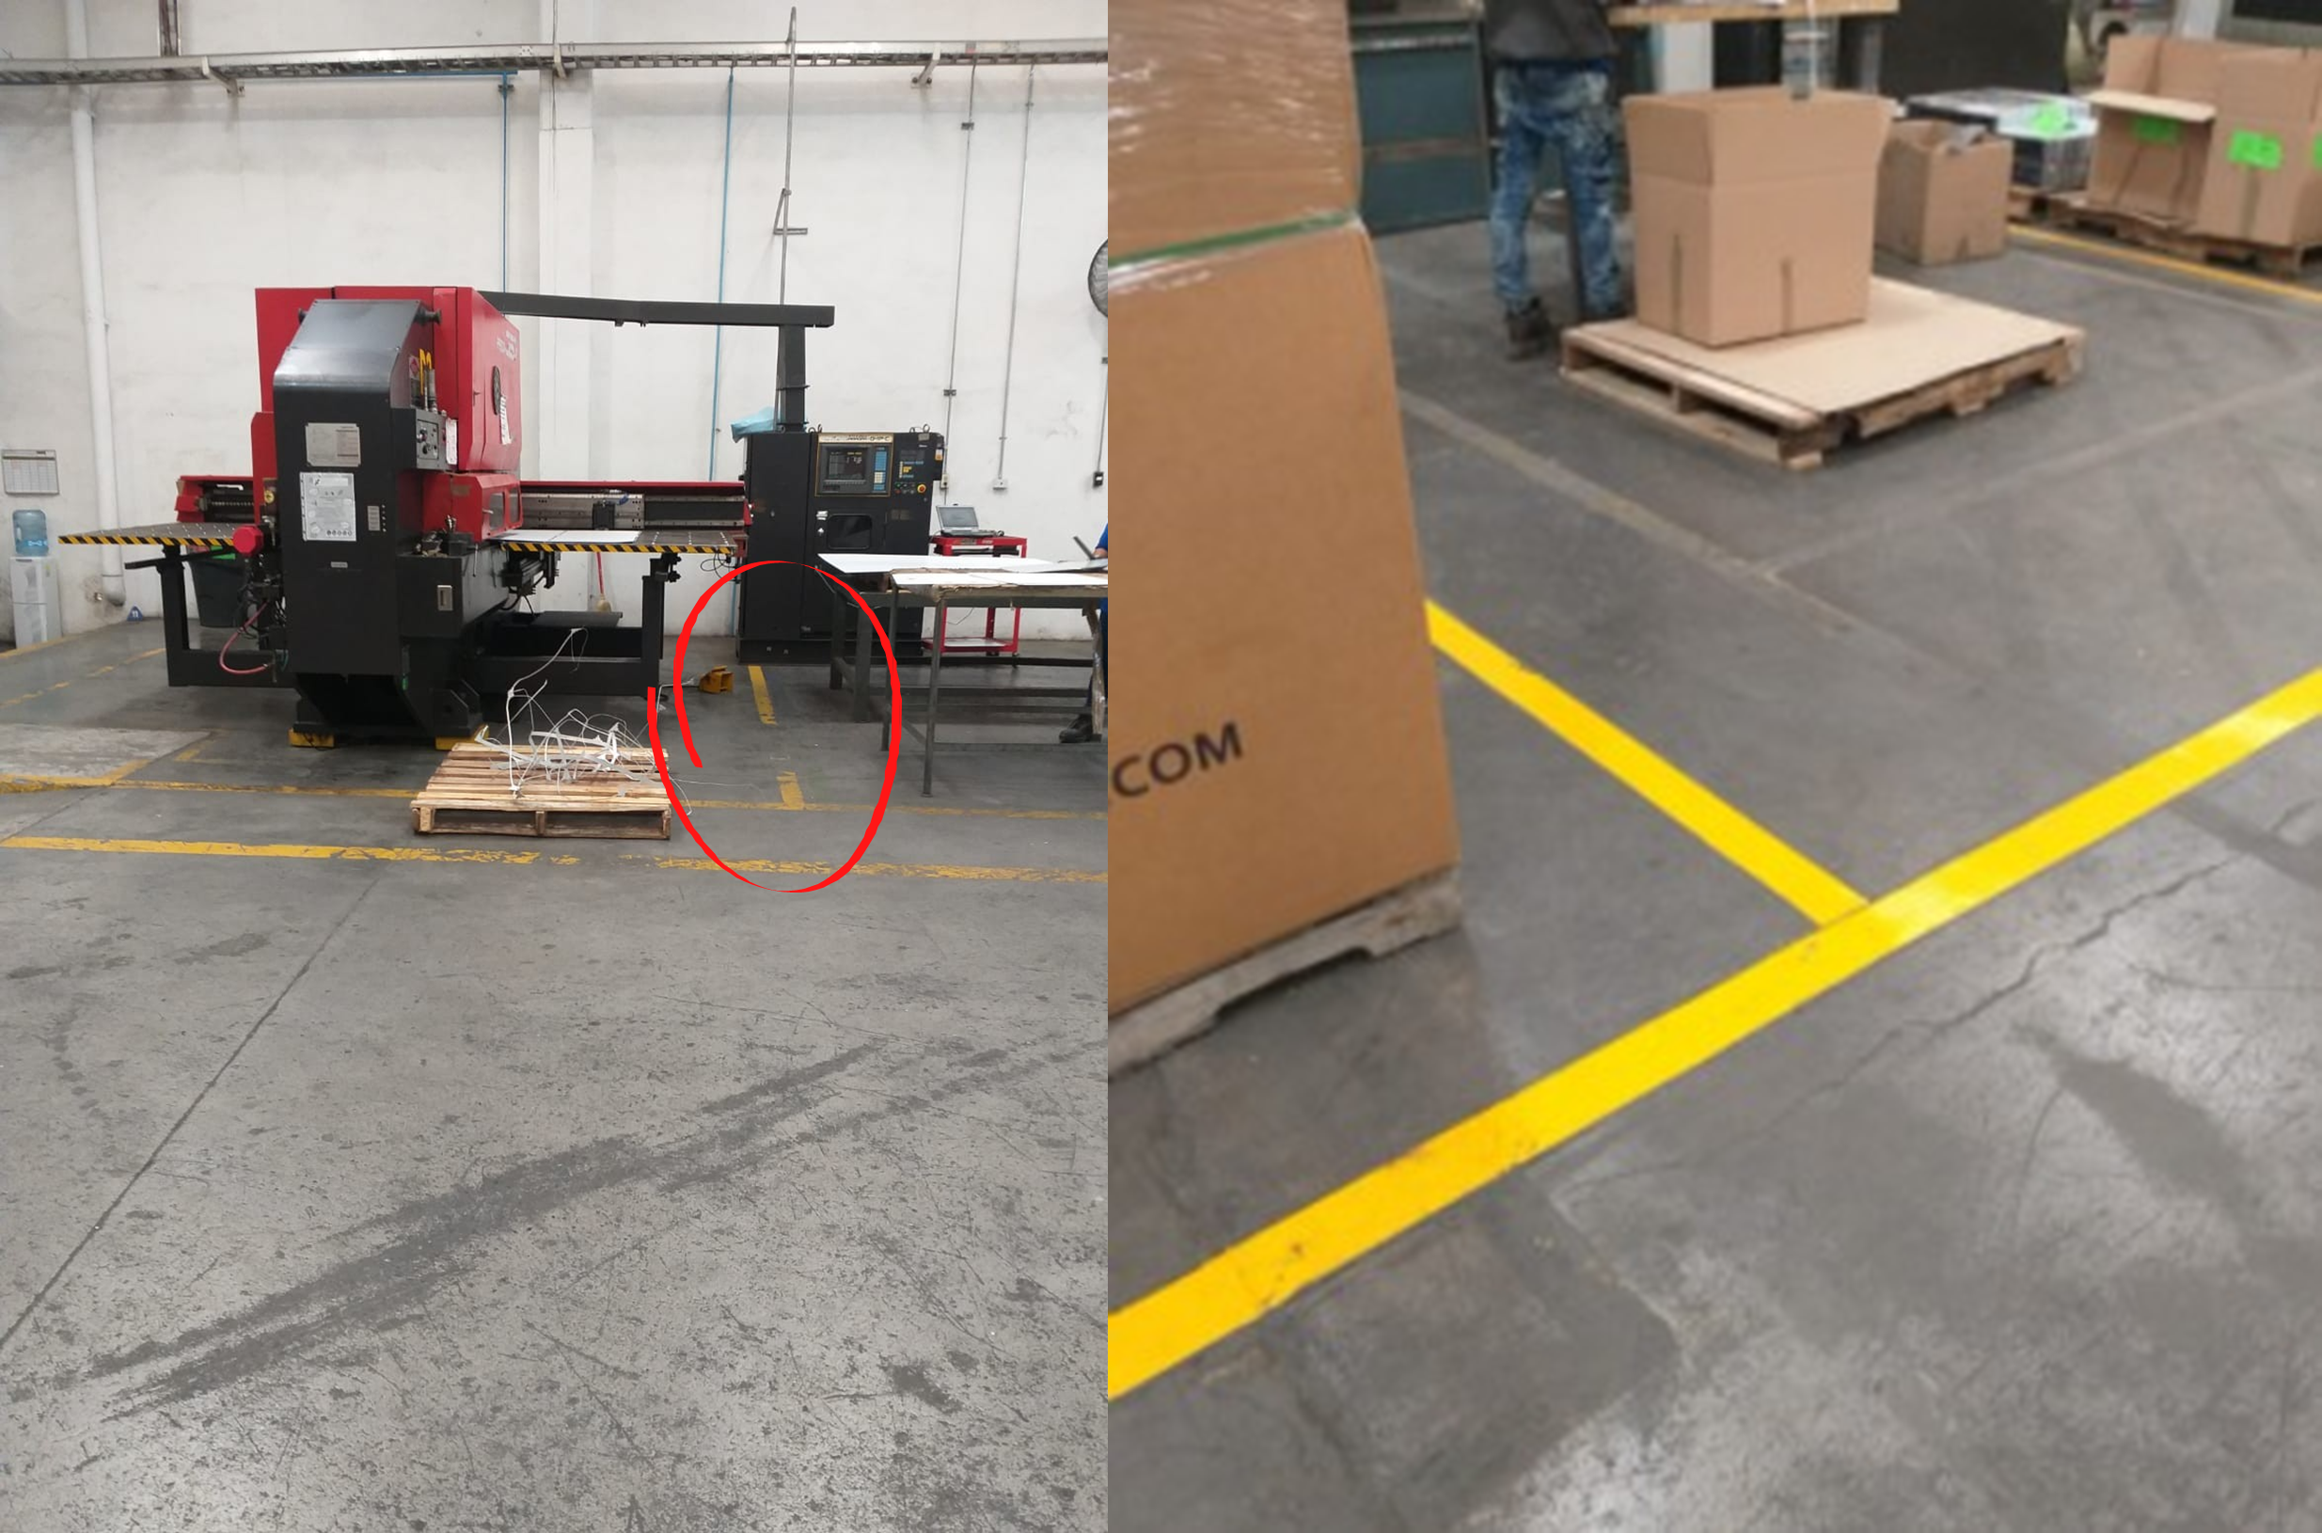
ANTES
DESPUÉS
Figura 6. Delimitación en las áreas de trabajo en la línea de producción

Slide 15

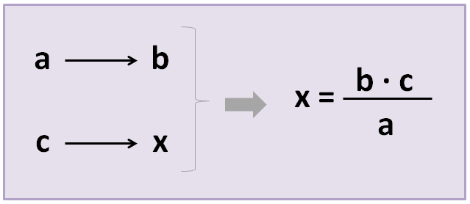
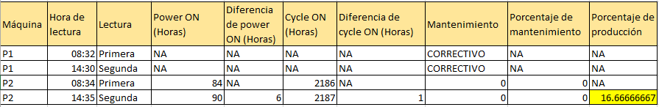


Resultados
Los datos presentados en la figura 1, nos dice cierta información, como las dos maquinas que son prueba piloto, si observamos la P1, no se obtuvieron datos cuantitativos, debido a fallas en la maquina, pero, por el contrario, en la P2, se tomando los datos a las 8:30 am aproximadamente para despues tomar los datos casi al final de turno. Y de esa manera realizar los calculos adecuados
Ecuación 1
Figura 7. Lecturas de dos maquinas punzonadoras, para la obtención de datos cuantitativos, antes de las 5´S

Slide 16

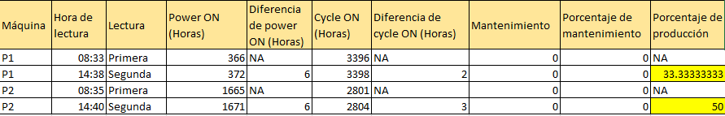


Resultados
Como se puede apreciar en la figura 2, hay una mejora de producción, acorde a datos que nos arroja la máquina. Esto quiere decir, que las implementaciones de mejora, funcionaron y nos brindo los resultados esperados y planteados en la hipótesis.
Figura 8. Resultados del analisis despues de la implementación de las 5'S

Slide 17


Conclusión
Como bien ya sabemos las herramientas de calidad son piezas clave para la solución de problemas, en esta ocasión utilizamos un diagrama de Ishikawa para analizar la situación y llegar a la conclusión que esta línea de producción necesita la aplicación de las 5´s, la cual es básicamente orden y limpieza.
En esta situación en particular nuestra línea de producción no contaba con una estandarización, lo cual se empezó con los dos primeros pasos que fue el separar y retirar los objetos que no eran esenciales, para después pasar al paso 3 de la limpieza,
¿Qué se gano con esto? La reducción de tiempos a la hora de set up, ya que antes de esta implementación los técnicos encargados de estos cambios dejaban sus herramientas por todos lados, y era una perdida de tiempo para la línea, gracias a esta herramienta se redujeron los tiempos de set up y se mejoró la eficiencia de la línea.

Slide 18
Referencias
Altamirano J (Diciembre 16,2013) Aplicación de la metodología Japonesa de AC-ESPEL. Sitio web: http://repositorio.espe.edu.ec/handle/21000/7335
Arango Serna, Martin Darío; Campuzano Zapata, Luis Felipe; Zapata Cortes, Julián André. Mejoramiento de procesos de manufactura utilizando Kanban Revista Ingenierías Universidad de Medellín, vol. 14, núm. 27, julio diciembre, 2015, pp. 221- 233 Universidad de Medellín, Medellín, Colombia. https://www.redalyc.org/pdf/750/75045730015.pdf
Quispe Ortega, E. J., & Roldan Luna, S. S. (2018). Mejora de método de trabajo para incrementar la productividad del proceso de laminación del tren modulador 1 en la empresa Siderúrgica del Perú SAA. https://repositorio.ucv.edu.pe/bitstream/handle/20.500.12692/28512/Quispe_OEJ-Roldan_LSS.pdf? sequence=1&isAllowed=y
Jazziel Camacho. (2015). Mejora de productividad de una línea de producción a través de la implementación de un programa especializado a la captura del métrico de eficiencia general de los equipos “OEE”. 24/08/2021, de Universidad Autónoma de Ciudad Juárez Sitio web: http://erevistas.uacj.mx/ojs/index.php/culcyt/article/view/755
Quispe Ortega, E. J., & Roldan Luna, S. S. (2018). Mejora de método de trabajo para incrementar la productividad del proceso de laminación del tren modulador 1 en la empresa Siderúrgica del Perú SAA. https://repositorio.ucv.edu.pe/bitstream/handle/20.500.12692/28512/Quispe_OEJ-Roldan_LSS.pdf? sequence=1&isAllowed=y
María Pérez Gao Montoya. (2017). Implementación de herramientas de control de calidad en MYPEs de confecciones y aplicación de mejora contínua PHRA. 24/08/2021, de Universidad Nacional Mayor de San Marcos Sitio web: https://www.redalyc.org/articulo.oa?id=81653909013

